Slide 1
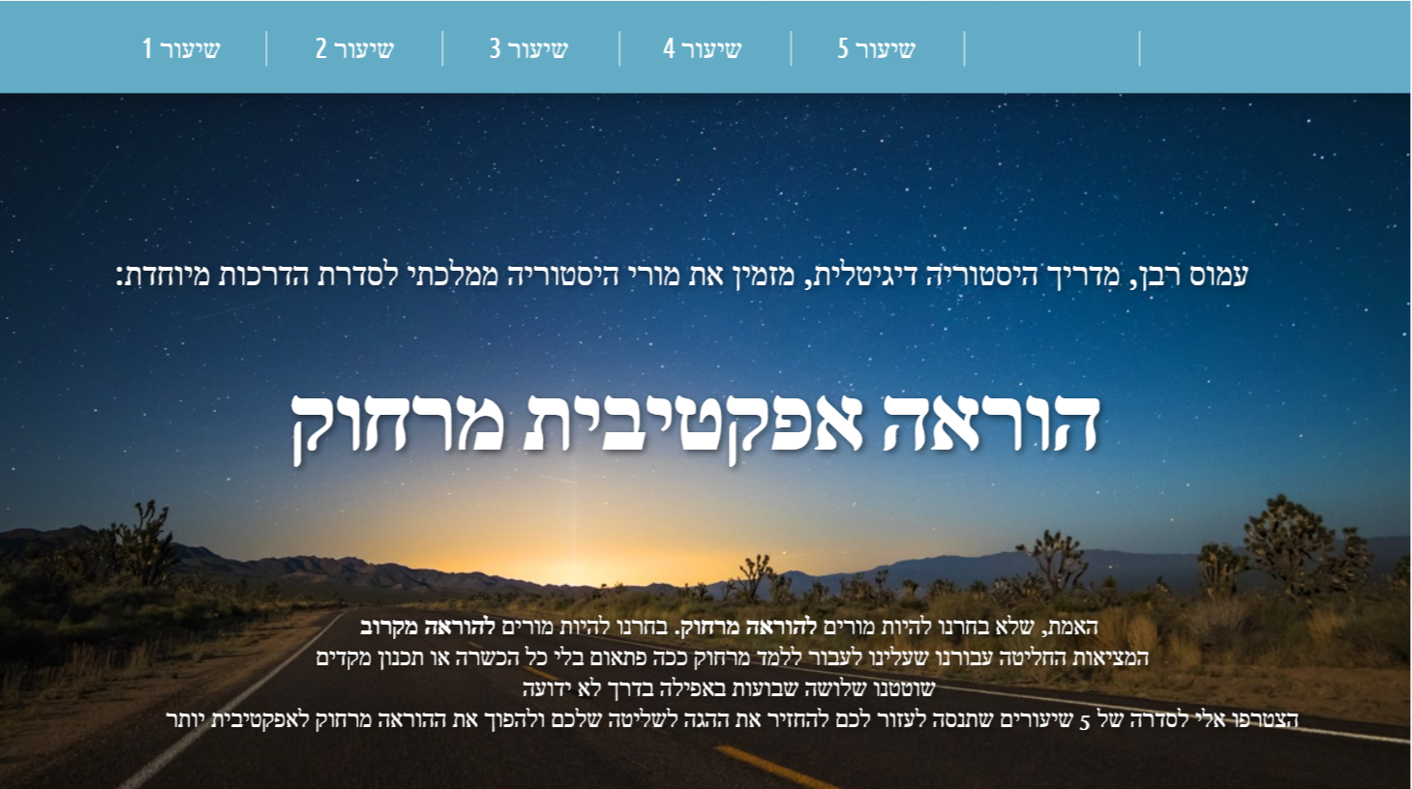

Slide 2
Zoom למתקדמים
עמוס רבן, מדריך היסטוריה דיגיטלית
amosraban@gmail.com

Slide 3
מה נלמד בשיעור?
חלק ראשון: למה דווקא Zoom?
חלק שני: מדריך למתקדמים ב-Zoom: טיפים, טריקים ושטיקים
לניהול הוראה אפקטיבית מרחוק

Slide 4
חלק ראשון: למה דווקא Zoom?

Slide 5

למה דווקא Zoom?
תזכורת: פדגוגיה היא המלכה - טכנולוגיה היא רק האמצעי

Slide 6
למה דווקא Zoom?
תזכורת: פדגוגיה היא המלכה - טכנולוגיה היא רק האמצעי
סוד ההצלחה של Zoom להוראה מרחוק
היתרונות לעולם החינוך
החסרונות לעולם החינוך

Slide 7
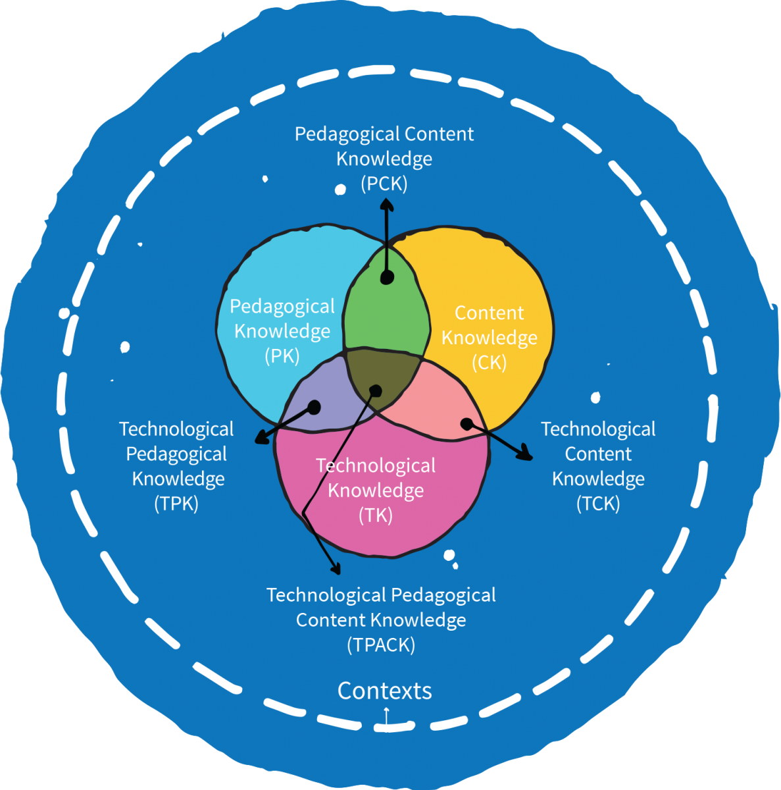

פדגוגיה היא המלכה - טכנולוגיה היא רק האמצעי

Slide 8
למידה דיגיטלית איכותית ואפקטיבית: כשהטכנולוגיה משרתת את הפדגוגיה

Slide 9
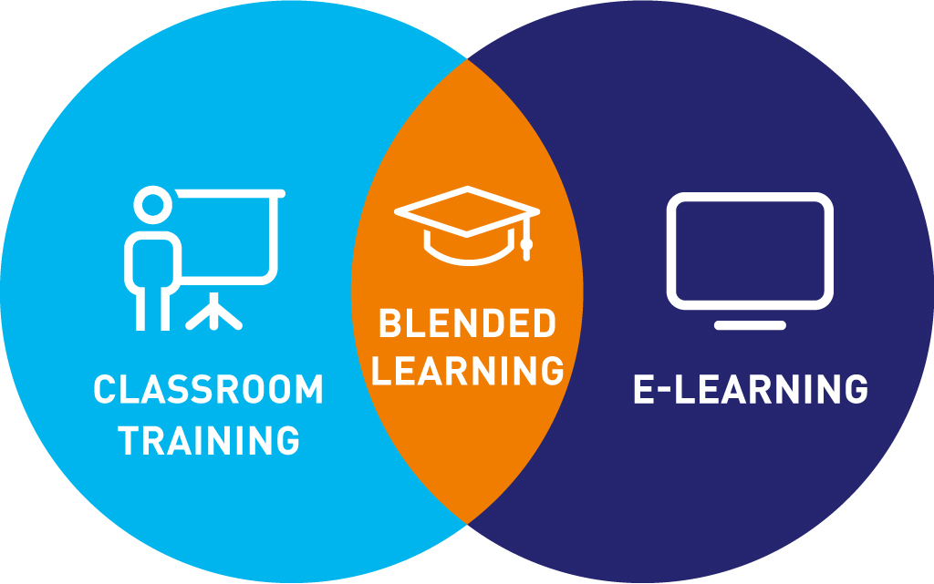
נשאל תחילה: מה אני רוצה לעשות?
למידה אפקטיבית מרחוק?
איך להחליף את הלמידה "פנים מול פנים"?

Slide 10


נשאל תחילה: מה אני רוצה לעשות?
למידה א-סינכרונית?
למידה סינכרונית?

Slide 11

ואז נשאל: כיצד טכנולוגיה יכולה לעזור לי?

Slide 12
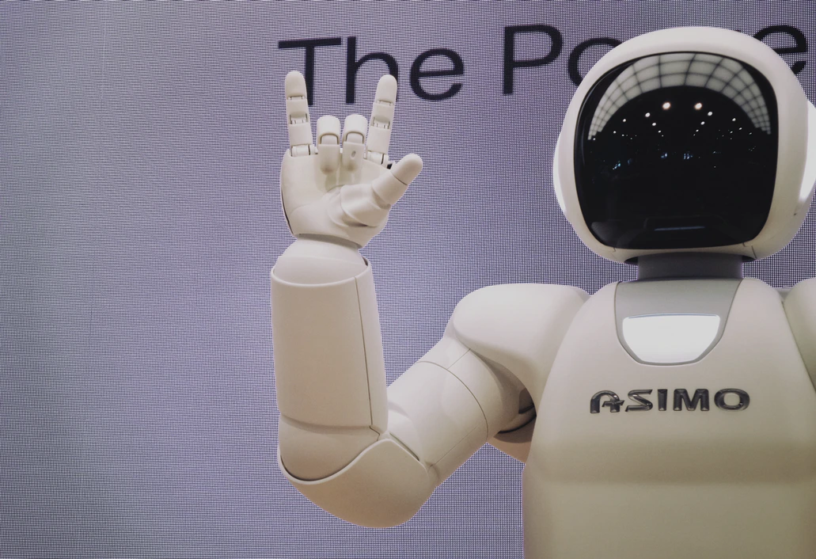
סוד ההצלחה של אימוץ טכנולוגיה בחינוך
משרת מטרה פדגוגית ברורה
חינם או ממש זול
קלה לשימוש - גם למורה וגם לתלמידים/ות
להתגבר על החסרונות - לשלב בין טכנולוגיות, אבל לא להגזים!

Slide 13
היתרונות לעולם החינוך
המטרה הפדגוגית:
מערכת ללמידה מקוונת מרחוק
הלמידה יכולה להיות דיגיטלית או לא
פלטפורמה ליצירת שיעורים סינכרוניים וא-סינכרוניים

Slide 14
היתרונות לעולם החינוך
חינם או ממש זול
מה שיש בגירסה החינמית - די ומספיק לצרכים של מורה!
מנוי אישי - זול! והיתרונות ברורים
אין הגבלת זמן על פגישות
יש מקום אחסון בענן להקלטות
אפשרות לסקרים

Slide 15

היתרונות לעולם החינוך
חינם או ממש זול
נכון להיום (אפריל 2020) משרד החינוך מאפשר למורים גישה לשיעורים ללא הגבלת זמן באמצעות הזדהות משרד החינוך

Slide 16
היתרונות לעולם החינוך
קלה לשימוש
תוכנה פשוטה - אין המון אפשרויות, אין התקנות מסובכות
כמה לחיצות - ואפשר להתחיל
יציבה מאוד
מתחברת בקלות לכלים אחרים

Slide 17

החסרונות לעולם החינוך
לא כלי טכנולוגי שפותח לחינוך - כלי עסקי
לא חלמו על ZoomBombing
רק פלטפורמה - המחיר של הפשטות
חסרים כלים לניהול כיתה - חל שיפור!
סוגיות של פרטיות - חל שיפור!

Slide 18

והכי חשוב
אף כלי טכנולוגי לא מסוגל:
לגרום למורה להיות אפקטיבי יותר
לגרום לתלמיד ללמוד יותר
להפוך שיעור למוצלח בלחיצת כפתור

Slide 19
והכי חשוב
אף כלי טכנולוגי לא מסוגל:
לגרום למורה להיות אפקטיבי יותר
לגרום לתלמיד ללמוד יותר
להפוך שיעור למוצלח בלחיצת כפתור
לגרום לנו להיראות טוב יותר

Slide 20
והכי חשוב
אף כלי טכנולוגי לא מסוגל:
לגרום למורה להיות אפקטיבי יותר
לגרום לתלמיד ללמוד יותר
להפוך שיעור למוצלח בלחיצת כפתור
לגרום לנו להיראות טוב יותר (האמת ש-Zoom יכול...)

Slide 21
והכי חשוב
אין פתרונות קסם!
המפתח להוראה אפקטיבית מרחוק הוא המורה ולא הטכנולוגיה

Slide 22
חלק שני: זום זום זום - יוצאים לדרך: טיפים, שטיקים וטריקים

Slide 23
מה נלמד בשיעור?
הדרך להיות המאסטר/ית של ה-Zoom:
ניהול למידה מתקדם
ניהול למידה בקבוצות
ניהול הקלטות
ניהול שידור חי

Slide 24
ניהול למידה מתקדם - תזכורת
כמו בכיתה - יש תפקידים - יש מורה ויש תלמידים/תלמידות
כמו בכיתה - צורת הלמידה נקבעת על ידי המורה
כמו בכיתה - המרחק בין דמוקרטיה לאנרכיה מתקצר אם אין חוזה למידה ברור ומטרה פדגוגית ברורה

Slide 25

ניהול למידה מתקדם - תזכורת
אל תעבירו אחריות לטכנולוגיה - נהלו את הלמידה!

Slide 26


ניהול למידה מתקדם - בידיים שלכם/ן!
אל תעבירו אחריות לטכנולוגיה - נהלו את הלמידה!

Slide 27
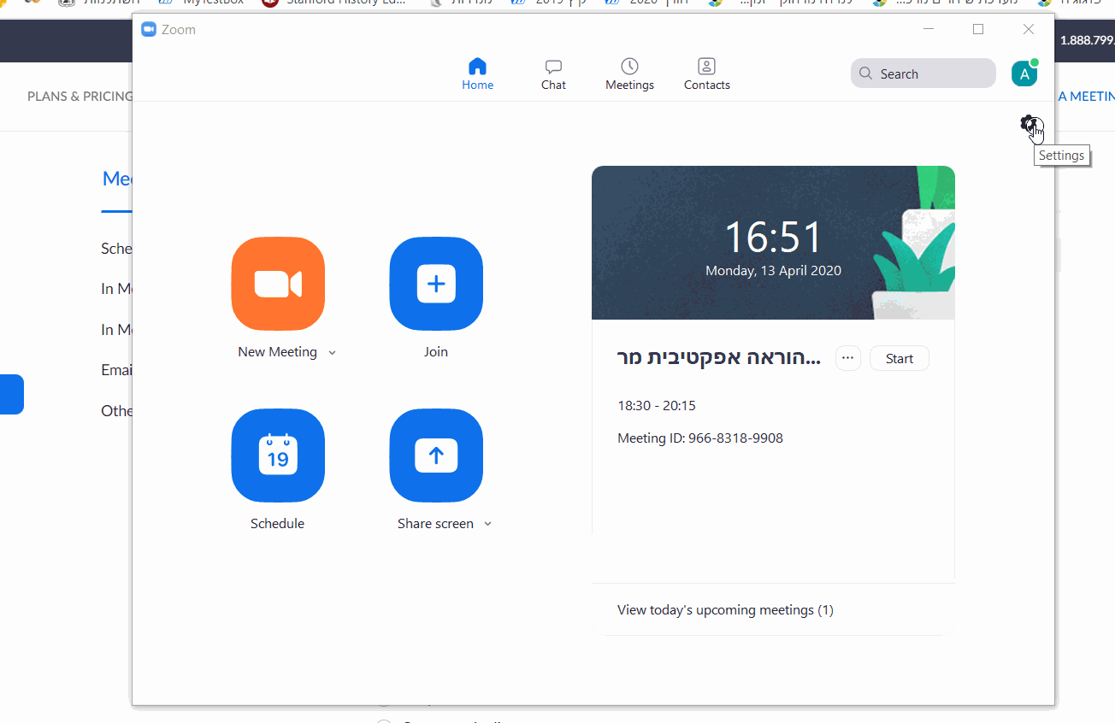
ניהול למידה מתקדם - בהגדרות
כל שינוי שתרצו שיהפוך קבוע - דרך מסך ההגדרות בתוכנה או באתר

Slide 28
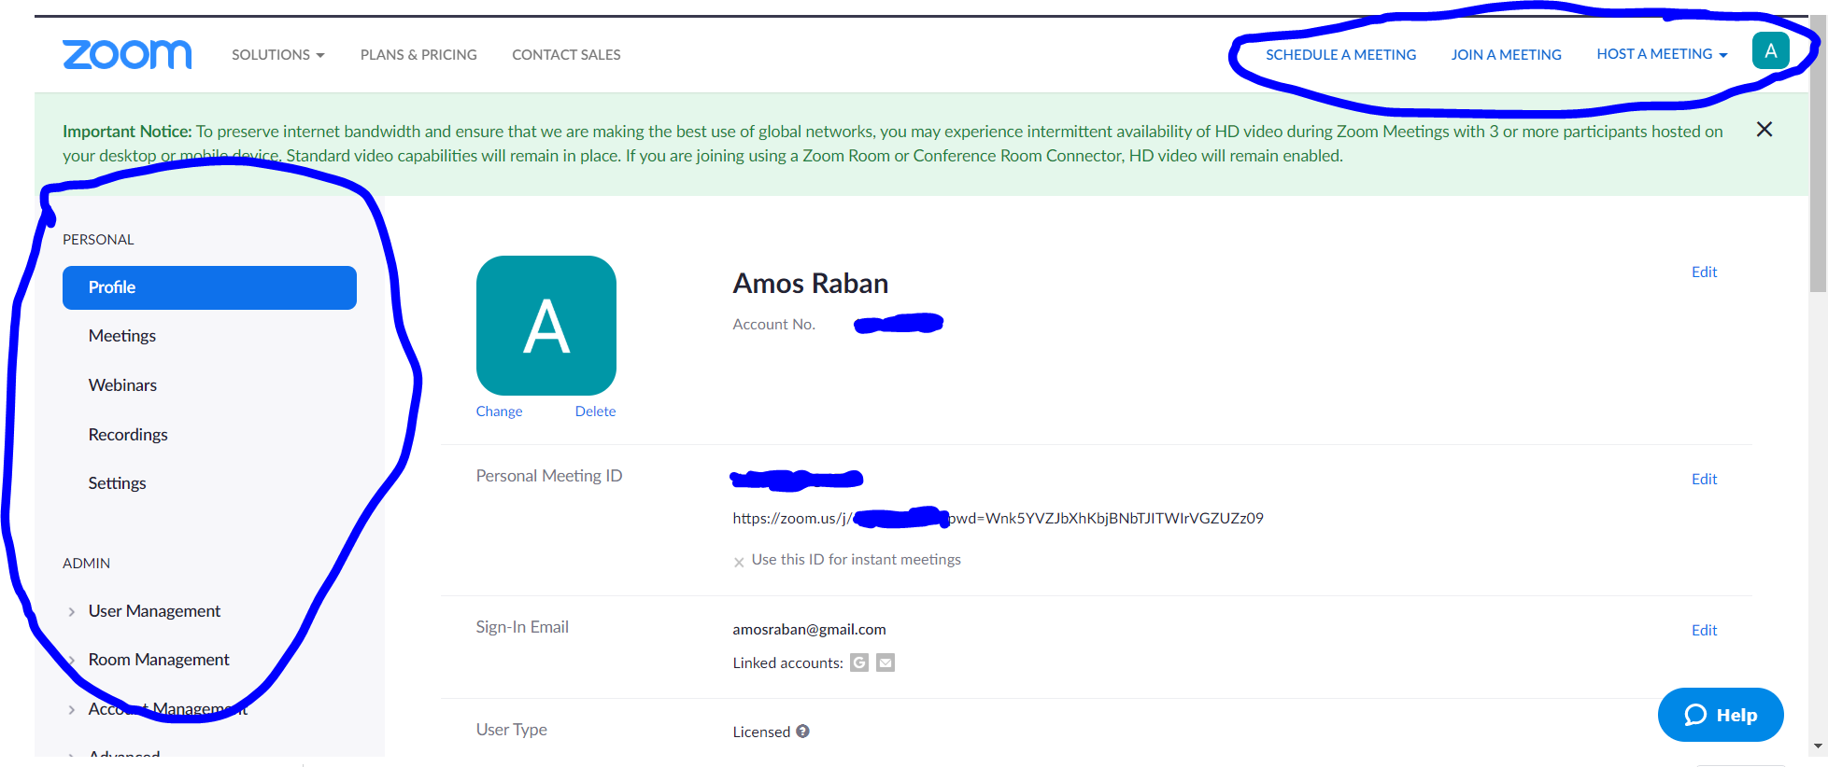
ניהול למידה מתקדם - בהגדרות

Slide 29
ניהול למידה מתקדם
נעילה קבועה של סביבת הלמידה למניעת הטרדות ובריונות
חסימת שיתוף המסך וכתיבה על המסך
חסימת מיקרופונים
חסימת שינוי שם
חסימת הצ'אט הכללי/פרטי
חדר המתנה וסיסמה

Slide 30
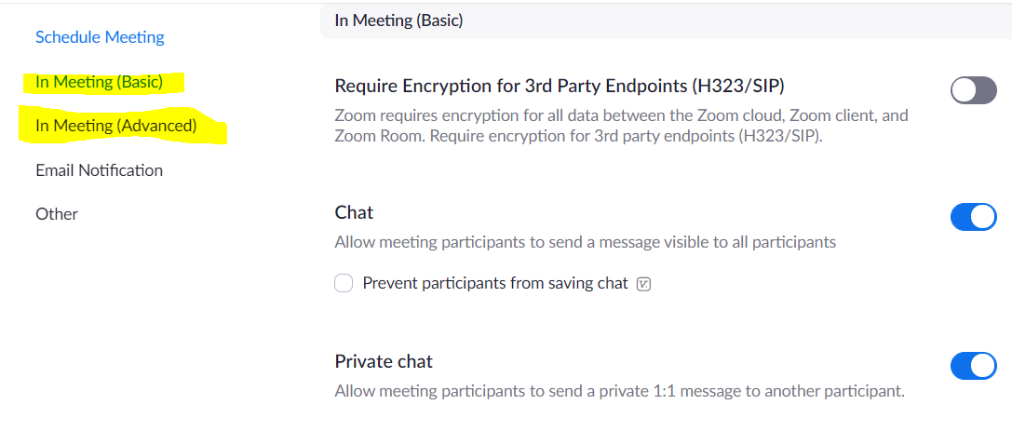
ניהול למידה מתקדם
נעילה קבועה של סביבת הלמידה למניעת הטרדות ובריונות

Slide 31
ניהול למידה בקבוצות
לשיעור סינכרוני
מאפשר חלוקה של המשתתפים לקבוצות
בכל קבוצה - המורה יכול להיכנס ולהשתתף
בכל קבוצה - יש אפשרות לדיאלוג ושיתוף מסך
בסיום - חזרה למליאה

Slide 32
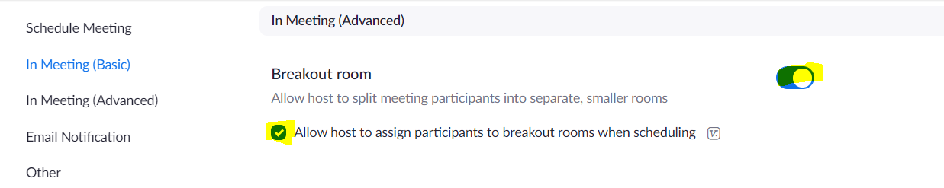
ניהול למידה בקבוצות

Slide 33

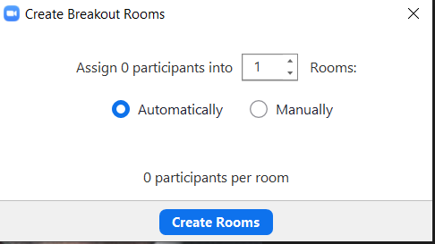
ניהול למידה בקבוצות

Slide 34
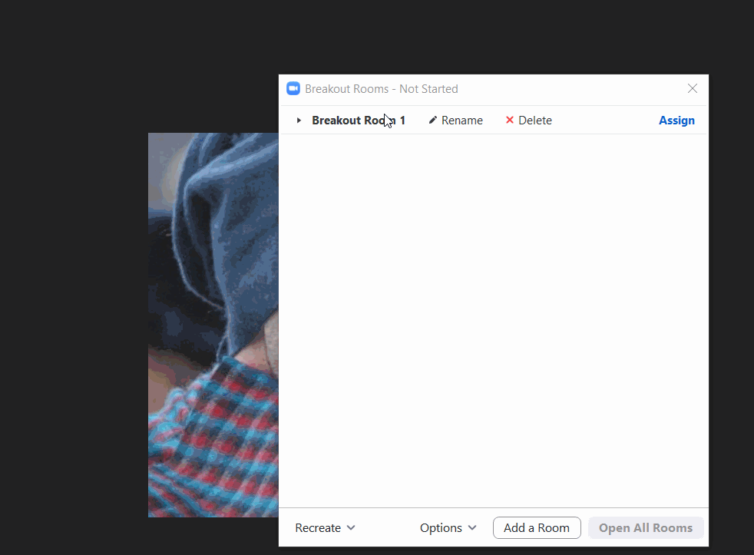
ניהול למידה בקבוצות

Slide 35
ניהול הקלטות
להקלטת שיעור סינכרוני
להכנת שיעור א-סינכרוני ללא משתתפים
אין הגבלה להקלטות במחשב
ניתן להעלות הקלטות לענן פרטי / YouTube לצפייה חופשית
הקלטה מקומית - חינם; הקלטה בענן - בתשלום

Slide 36
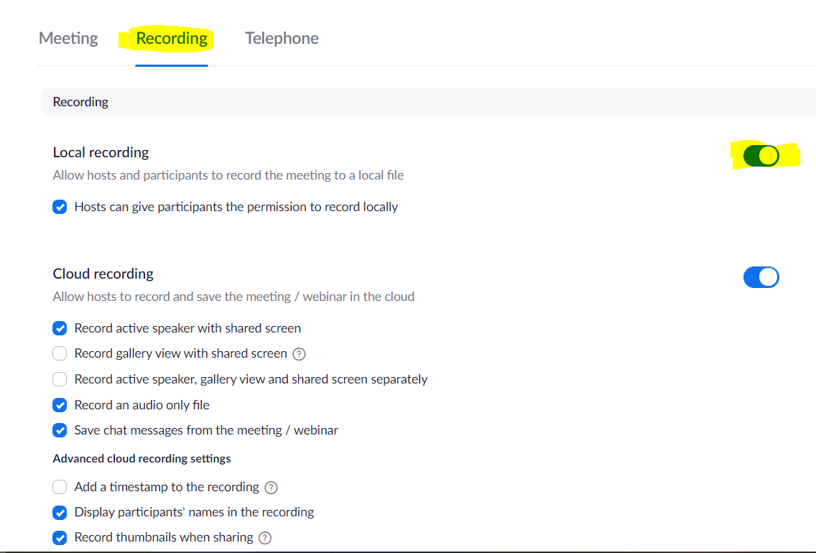
ניהול הקלטות

Slide 37


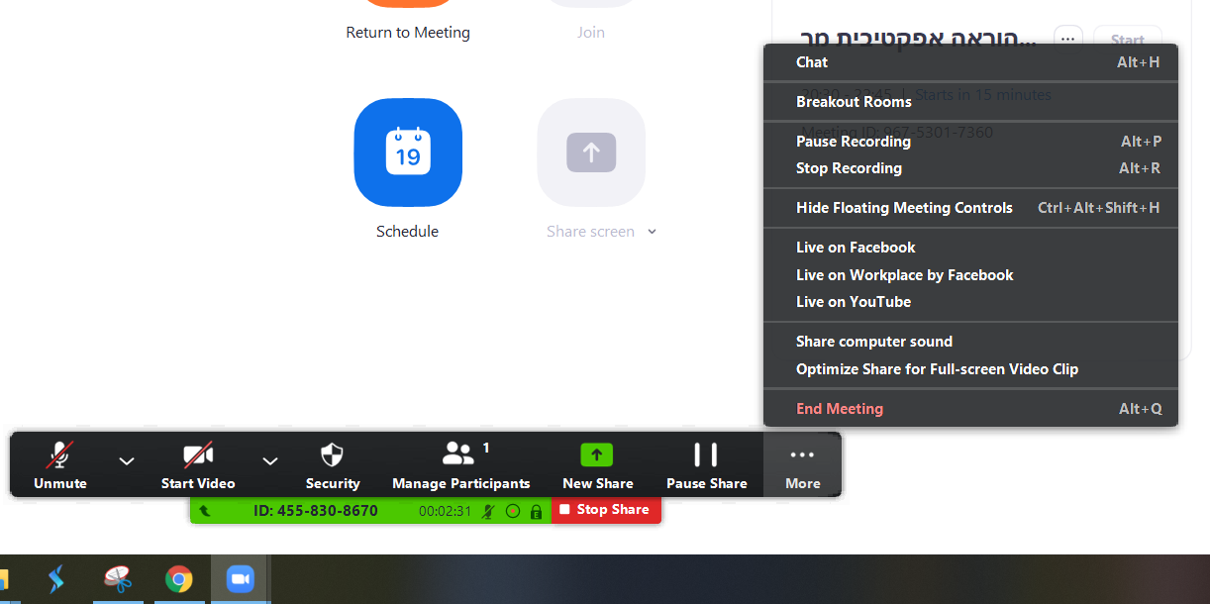
ניהול הקלטות

Slide 38
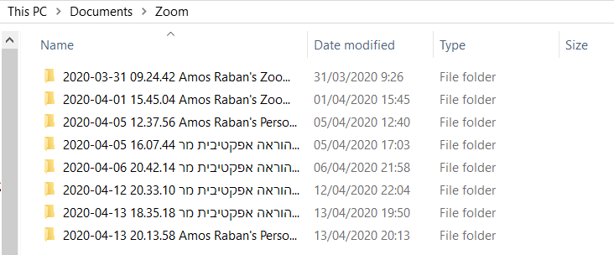
ניהול הקלטות

Slide 39
ניהול שידור חי לאינטרנט
סביבה סגורה - ללמידה כיתתית ומזוהה
סביבה פתוחה - ללמידה קהילתית ופתוחה

Slide 40
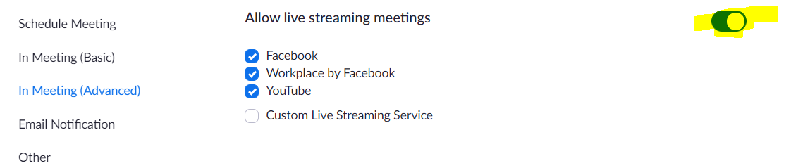
ניהול שידור חי לאינטרנט

Slide 41
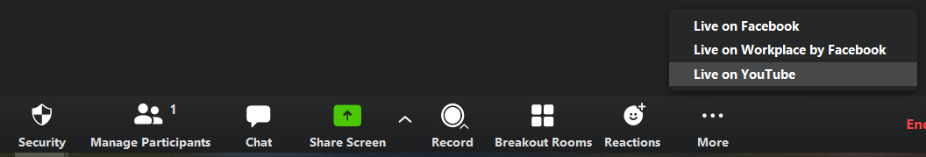
ניהול שידור חי לאינטרנט

Slide 42
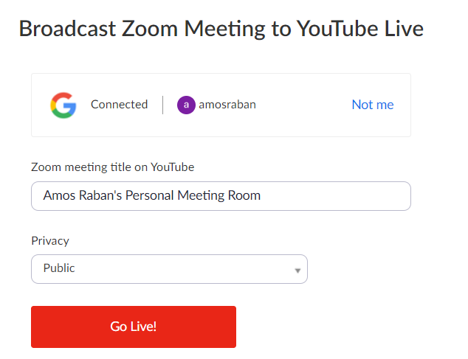
ניהול שידור חי לאינטרנט

Slide 43
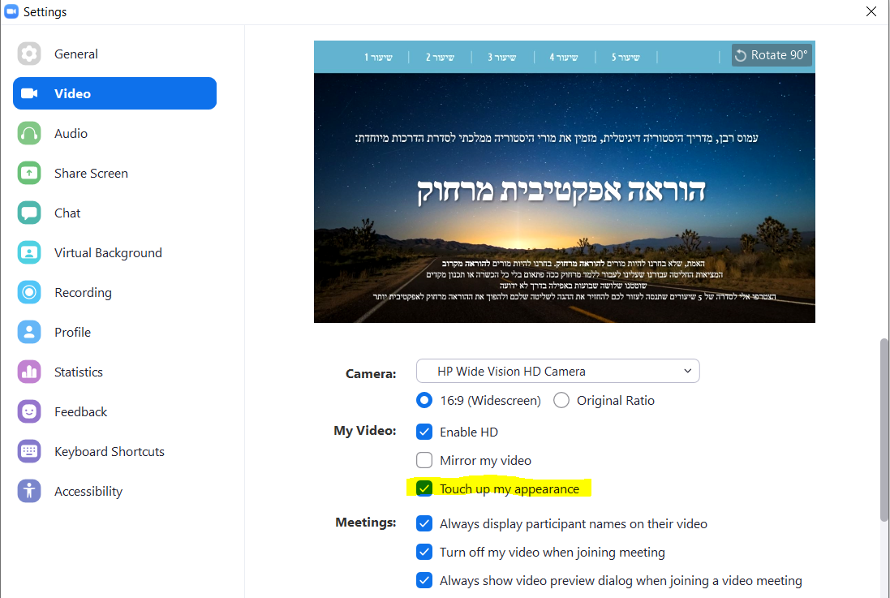
איך להיראות טוב יותר במצלמה?

Slide 44
לסיכום ניהול ה-Zoom
כל שינוי שתרצו שיהפוך קבוע - דרך מסך ההגדרות בתוכנה

Slide 45
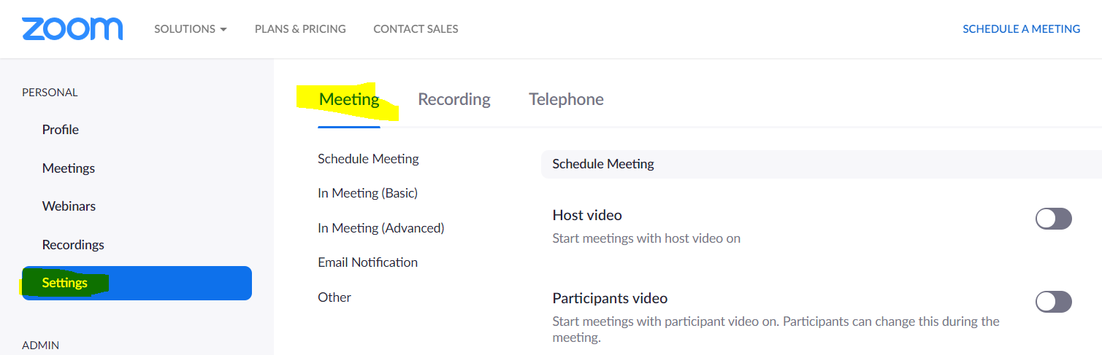
לסיכום ניהול ה-Zoom
ומה שאין בתוכנה - יש באתר

Slide 46

נסכם
השיעור שעברנו עכשיו - שיעור למתקדמים ב-Zoom
ולא לשכוח: פדגוגיה היא המלכה, הטכנולוגיה היא רק כלי
תשאלו את גוגל אם Zoom יודע לעשות משהו..או אותי ;)

Slide 47


נתראה בשיעור הבא!
עמוס רבן, מדריך היסטוריה דיגיטלית amosraban@gmail.com

